Slide 1
２０２０年度合格目標
公認心理師試験
公認心理師試験に向け、万全のサポートをいたします。
ライブ授業
第１回
２０２０年１月１０日（金）
１９：００～２１：３０
神戸三宮校
２０２０年１月１１日（土）
９：００ 開始
WEB配信
スクーリング
初回テスト
２０２０年１月２５日（土）
東京校：大阪校
POINT 1
書籍出版実績のある、試験専門の講師
POINT 2
月３万円＋税の月謝制
POINT 3
単元ごとに小テストを繰り返す方式で知識定着
心理学アカデミーポルトクオーレ
ぜひ一度、無料プレ講義をご視聴ください！
当校ホームページは
https://portocuore.jp/
✉ info@portocuore

Slide 2
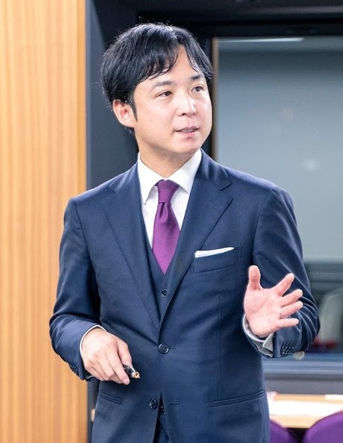
試験のプロ！ 頼れる講師陣
担当：神戸三宮、大阪
担当：東京
喜田智也（Kita Tomoya）講師 〈経歴〉
早稲田大学 人間科学部 卒業
早稲田大学大学院 修士修了(心身医学研究室)
公認心理師
臨床心理士
専門健康心理士
産業カウンセラー 他
〈受賞歴〉
2018年 日本マインドフルネス学会「臨床実践奨励賞」 2019年 日本品質管理学会 「優秀発表賞」 2019年 日本マインドフルネス学会「優秀ポスター発表賞」
〈試験関連著書〉
忙しい人のための公認心理師試験対策問題集
その他、教育歴、著作多数
青山有希（Aoyama Yuki）講師
〈経歴〉
早稲田大学人間科学部卒業
早稲田大学大学院人間科学研究科卒（修士）
臨床心理士
公認心理師
精神保健福祉士
〈教育歴〉
早稲田大学人間科学部eスクール教育コーチ 東海大学資格課程センター 帝京平成大学助産別科 十文字女子学園大学人間発達心理学科 秋草学園短期大学 非常勤講師
〈試験関連書籍〉
『スピード攻略！公認心理師集中レッスン』
忙しい人のための公認心理師試験対策問題集
その他、著作、受賞歴多数

Slide 3
講座予定表
価 格
・月３万円＋税の月謝制
例えば、１月分の月謝で、基礎心理学講義３回＋理解度確認テスト①を受講することができます。ご希望月の講義のみ購入することも可能です。
・動画視聴のみのお申込みは月２万５千円＋税。
この場合、ライブ授業やスクーリングにはご参加いただけませんので、理解度確認テストはご自宅でお受けいただくことになります。
・お得な一括支払いも承ります（詳細はＨＰで）

Slide 4
スクーリング会場案内
大阪校
（ＯＢＰアカデミア）
540-6109 大阪市中央区城見2-1-61 ツイン21 MIDタワー9階
06-6360-9555
東京校
（ＴＫＰ東京駅セントラルカンファレンスセンター１０Ｅ）
〒103-0028 東京都中央区八重洲1-8-16 新槇町ビル
03-3517-2380
＊２月、５月はＴＫＰ東京駅日本橋カンファレンスセンター２１６
〒103-0028 東京都中央区八重洲1-2-16
03-3510-9123
ライブ授業会場（毎週金曜日）
（三宮研修センター）
〒651-0085 神戸市中央区八幡通4-2-12 カサベラFRⅡビル
078-232-0081

